Slide 1
R ile Doğrulayıcı Faktör Analizi
Sungur GÜREL Siirt Üniversitesi

Slide 2
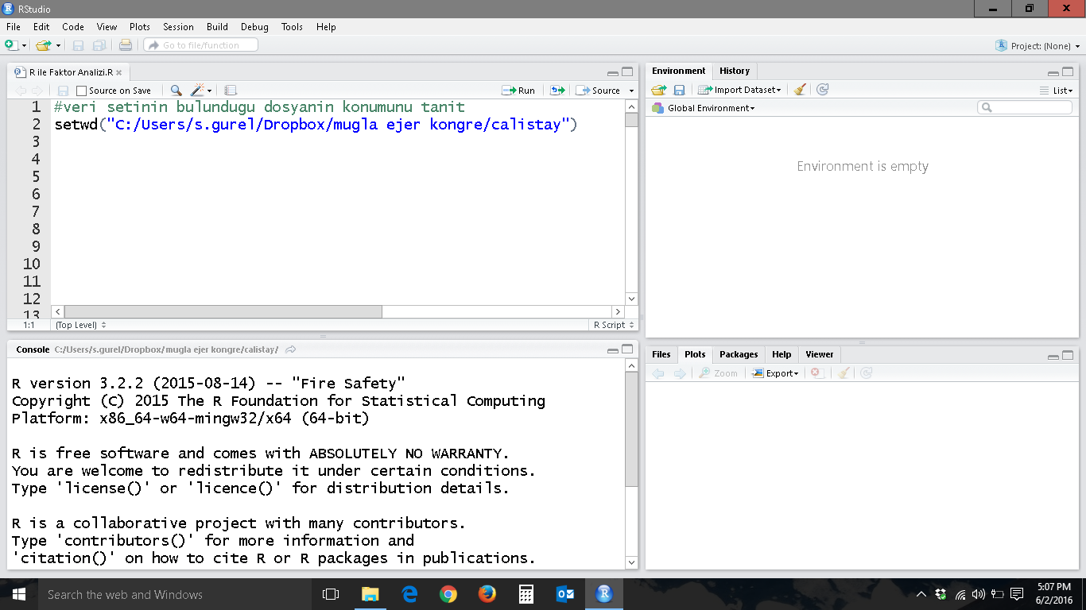

Slide 3
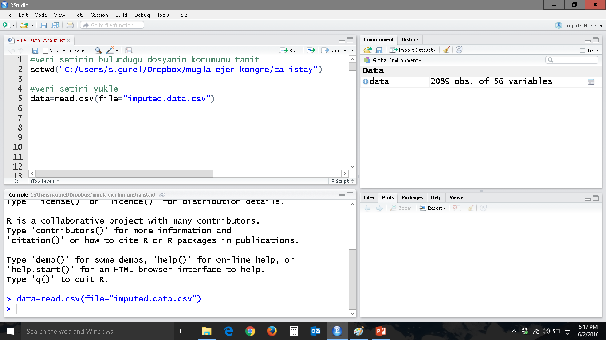
konum
uzanim
data nesnesi 56 degisken ve 2089 gozlem iceriyor.
isimlendirme
.csv dosyasi okuma fonksiyonu
Veri seti okundu

Slide 4
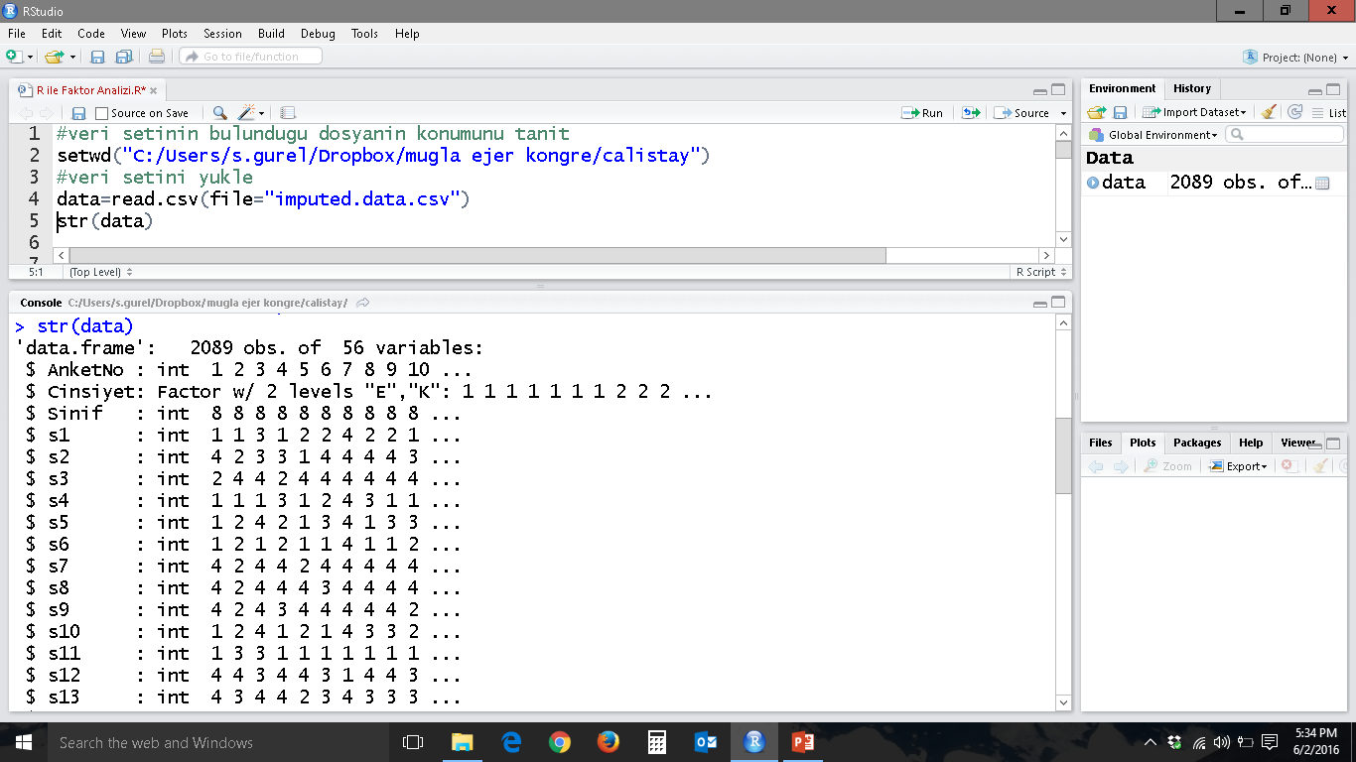
Structure - yapi
Factor = guruplandirma
Int = integer = tam sayi esit aralikli

Slide 5
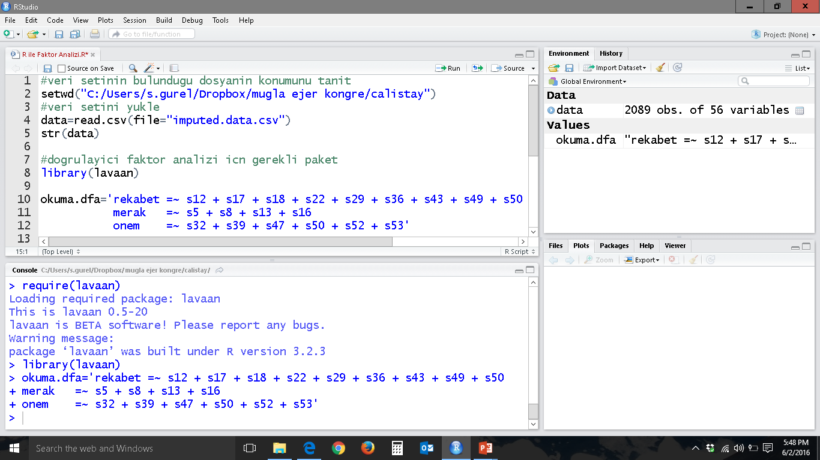
faktor
yeni obje
problemsiz

Slide 6
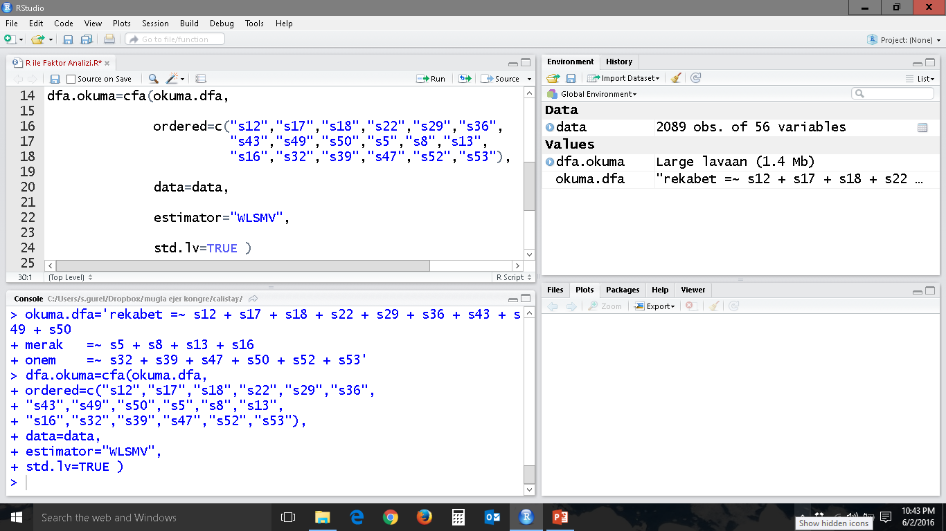
model
fonksiyon
siralandirma
Faktor analitik teknik
Standartlastirilmis cozum

Slide 7
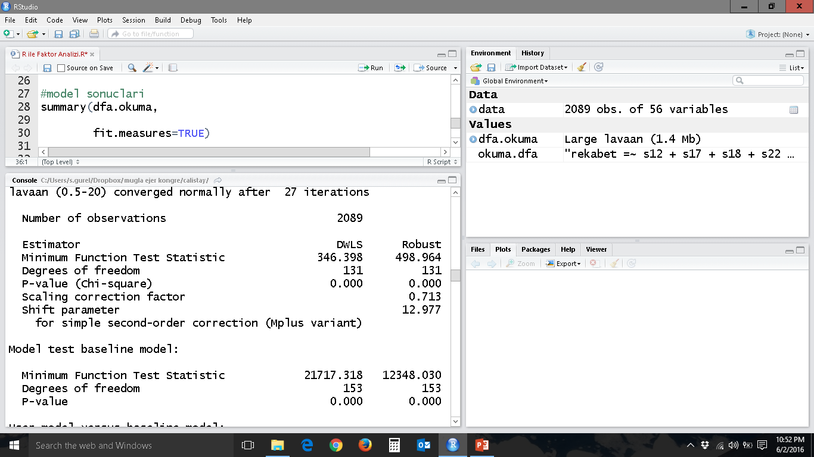
Uyum istatistikleri
Ki kare model uyum testi sonuclari

Slide 8
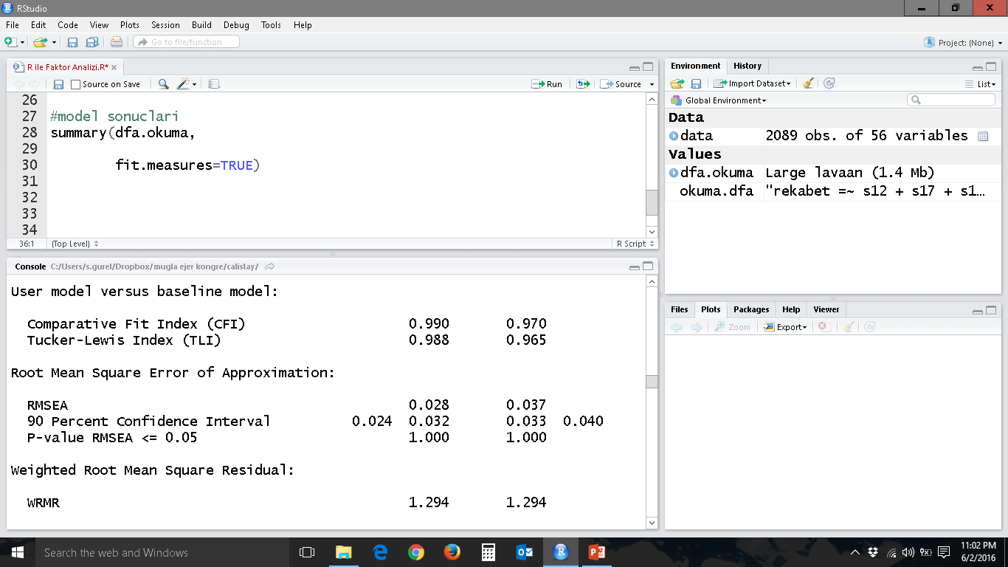
> 0.95
< 0.06
???

Slide 9
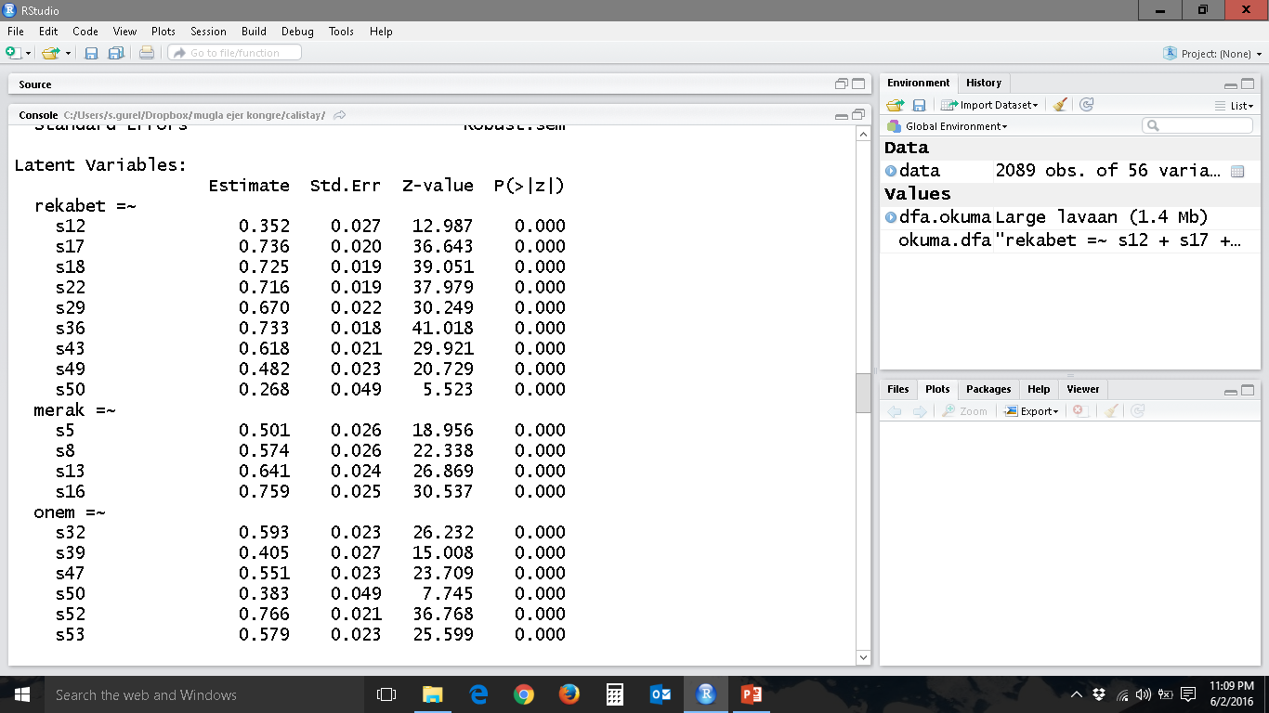
Faktor Yukleri

Slide 10
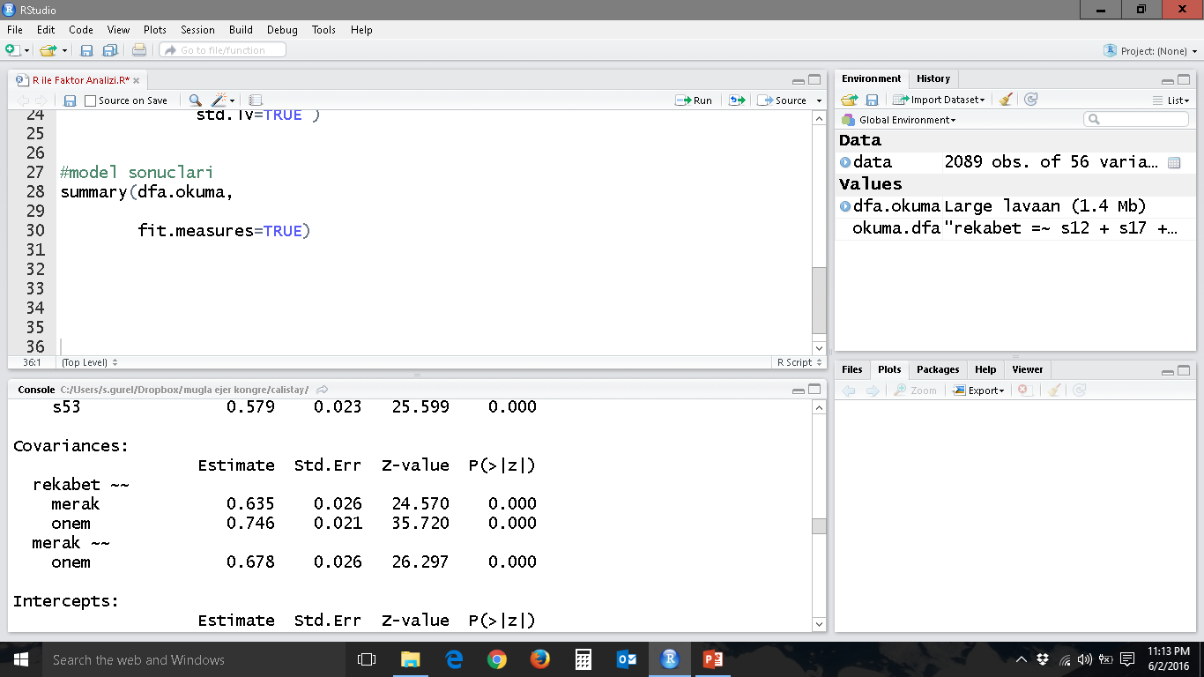
Faktorler
Arasi
Korelasyonlar

Slide 11
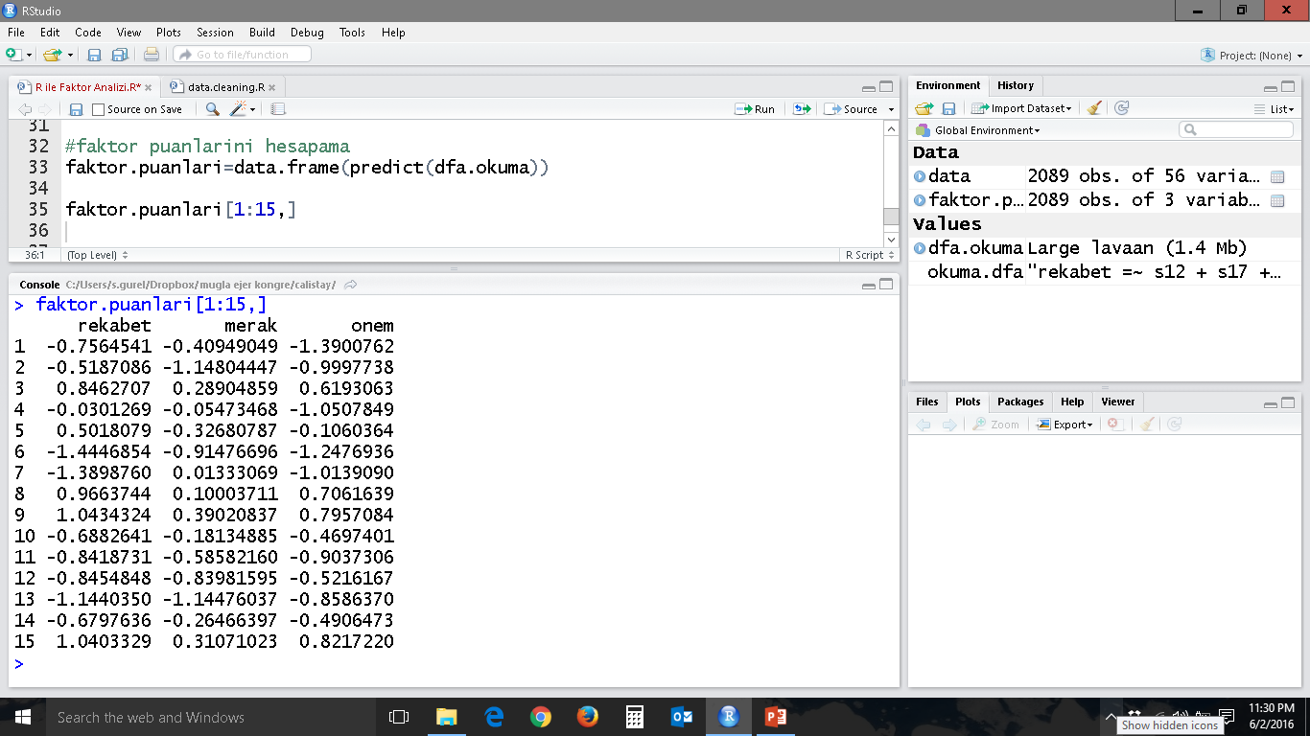
Veri seti
Faktor puani hesaplama fonksiyonu
ilk 15 satir

Slide 12
Sungur Gurel
sungur5@hotmail.com
aydinburak.net

